Slide 1
Classe découverte 2024
Ecole St Elme
« Bien dans sa tête, bien dans son corps »
Au Mourtis (Pyrénées)
Du 16 au 19 avril 2024

Slide 2
Sommaire
Présentation du projet
Le Centre d’Accueil
L’encadrement
Le programme
Le budget
La valise
La communication
Vos questions

Slide 3
Présentation du projet
Un voyage au cœur du projet de l’année: « Bien dans sa tête et bien dans son corps »
Les objectifs visés:
Susciter la curiosité, l’envie d’apprendre
Apprendre à vivre ensemble, à être solidaire
Acquérir des compétences multiples et autrement
Découvrir et vivre ailleurs pour devenir plus autonome

Slide 4
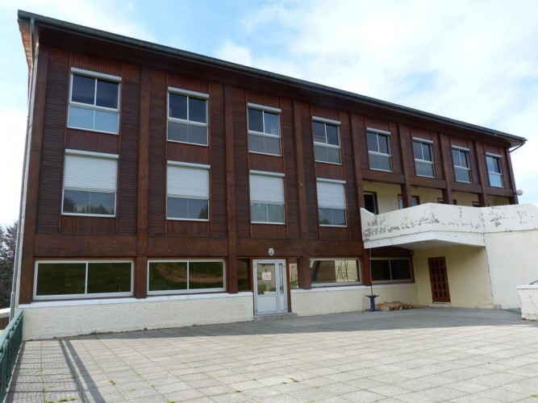
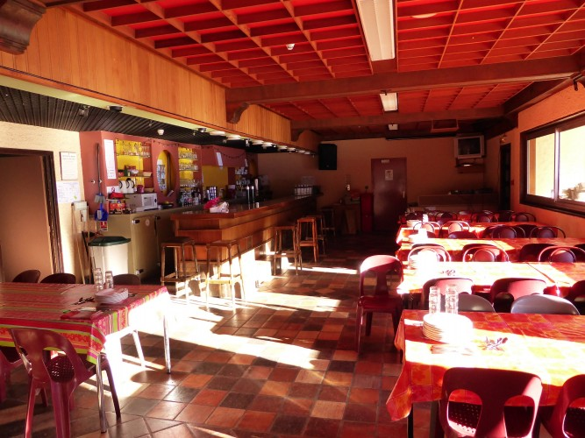
Le Centre d’accueil : les Pierres Blanches

Slide 5
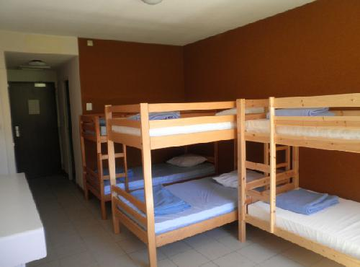
Les chambres

Slide 6
L’encadrement : 10 adultes
5 enseignants de CM de l’école :
Sylvie, Carole, Sandra, Alexandre et Pierre-François
Autres accompagnateurs : étudiants en formation pour devenir professeurs des écoles

Slide 7
Le Budget
Participation des familles | 10 668 euros (soit 127 euros par enfant, assurances comprises)
Assurance annulation | 7 euros / enfant
Participation de l’APEL | 1 760 euros
Crédit projet 2021 | 5 000
Crédit projet 2022 | 5 000
Budget total | 22 428
Paiement des familles | 40 euros facture du 10/02 47 euros facture du 10/03 40 euros facture du 10/04

Slide 8
Echelonnement du paiement
Pour faciliter le paiement du voyage et faciliter nos frais de gestion, nous prélèverons 40 euros en février et 47 euros en mars et 40 euros en avril.
Ces montants figureront sur vos factures, indépendamment des autres montants.
En cas de difficultés financières, n’hésitez pas à vous rapprocher du Chef d’Etablissement.

Slide 9
Le Programme
 | Matin | Après-midi
Mardi 16 avril | 7h : départ de l’école en car Pique-nique à prévoir | Installation au centre Course d’orientation dans la forêt du Mourtis
Mercredi 17 avril | Randonnée à pied | Randonnée à pied
Jeudi 18 avril | Rafting / canyoning | Grimp’arbres
Vendredi 19 avril | Activité biathlon | Départ en autocar Diner sur le trajet retour Arrivée prévue vers 23h à l’école

Slide 10
La valise : merci d’étiqueter le contenu de la valise
Linge de toilette
Trousse de toilette
Un sac de couchage
Une serviette de table
Un vêtement de pluie
De la crème solaire, une casquette (fournie par l’école)
Des bonnes chaussures pour la marche
Des chaussures pour aller à l’eau (une deuxième paire)
Un sac pour le linge sale
Un sac à dos avec le pique-nique et un goûter pour le 1er jour
Si prise de médicaments : pochette avec les médicaments et l’ordonnance du médecin
PS : les draps housses et taies d’oreillers sont fournis

Slide 11
La valise : ce que l’on peut apporter
Un appareil photo jetable ou numérique avec le nom de l’enfant
(sous la responsabilité de l’enfant)
3 enveloppes timbrées avec les adresses rédigées par les enfants
Un livre, une revue (maximum 3)
Un petit jeu de société pour la veillée jeux

Slide 12
La valise : ce que l’on ne peut pas apporter
Des téléphones portables
Des jeux électroniques, MP3
De l’argent
De la nourriture supplémentaire : les repas et goûters seront fournis

Slide 13
La communication
Nous donnerons des nouvelles sur le site de l’école.
Si vous avez besoin de nous contacter en urgence, nous vous donnerons un numéro de téléphone la semaine avant le départ.

Slide 14
Inscription au voyage
Une fiche d’inscription vous sera envoyée prochainement afin de valider le départ en voyage de votre enfant.
Nous rappelons que si le voyage n’est pas obligatoire, il finalise un projet pédagogique au cours de l’année. Nous espérons que tous les enfants sans exception feront partie du projet.

Slide 15
Vos questions
Si vous avez des questions, merci de les écrire par mail. Nous tiendrons à jour un document récapitulatif de toutes les questions posées et des réponses que nous vous ferons parvenir en retour.

